Slide 1

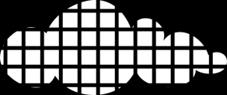





ỦY BAN NHÂN DÂN QUẬN 8
TRƯỜNG TIỂU HỌC NGUYỄN TRUNG NGẠN
Môn: Toán
LỚP 2-TUẦN 32

Slide 2
Thứ ngày tháng năm 2023
Môn: Toán
PHÉP TRỪ CÓ NHỚ TRONG PHẠM VI 1000 (Tiết 3)

Slide 3
KHỞI ĐỘNG

Slide 4

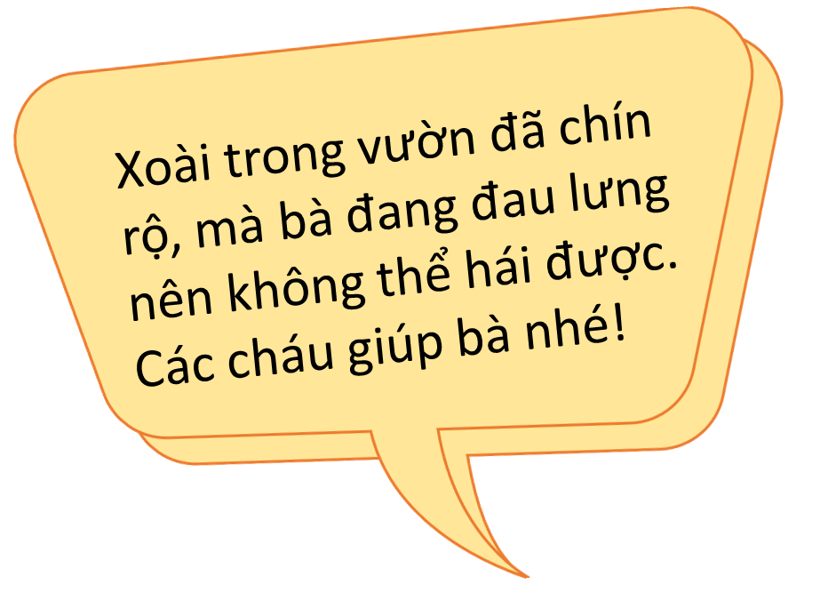

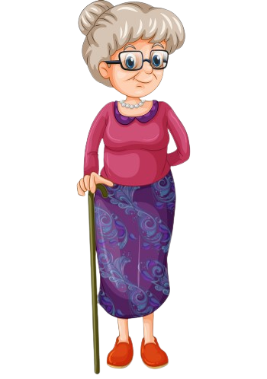

Slide 5
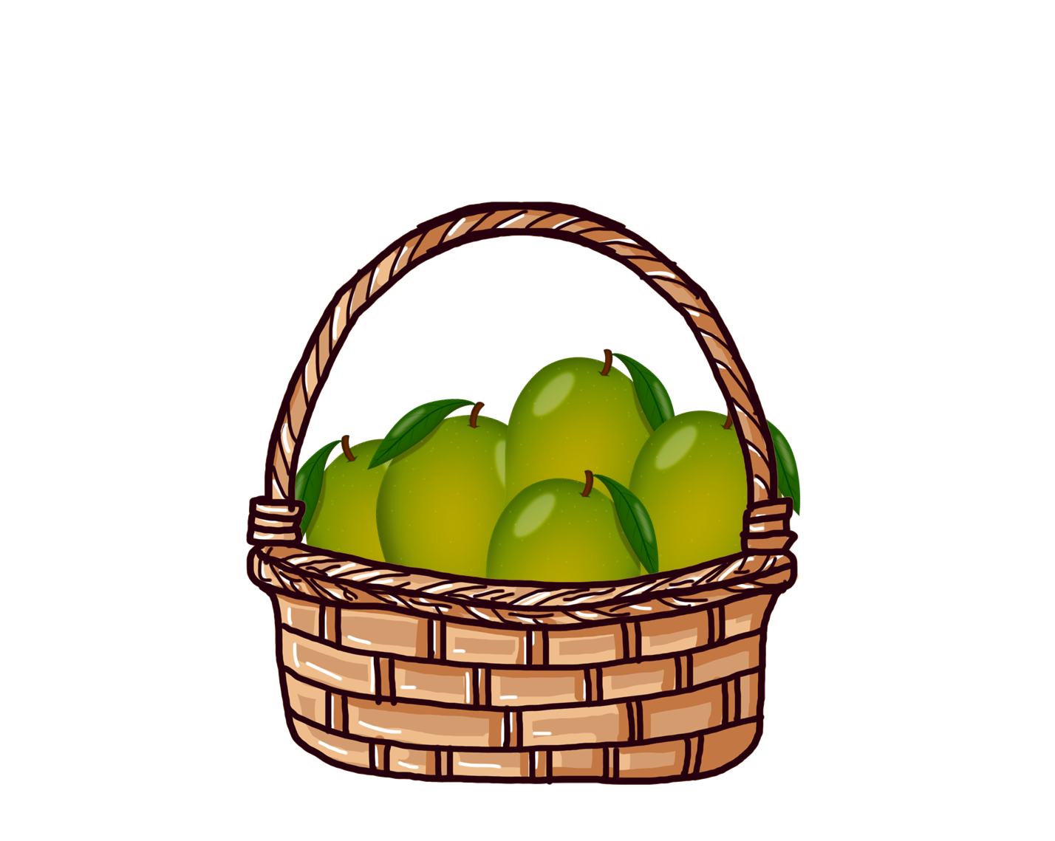
Tính:
752
218
534

Slide 6
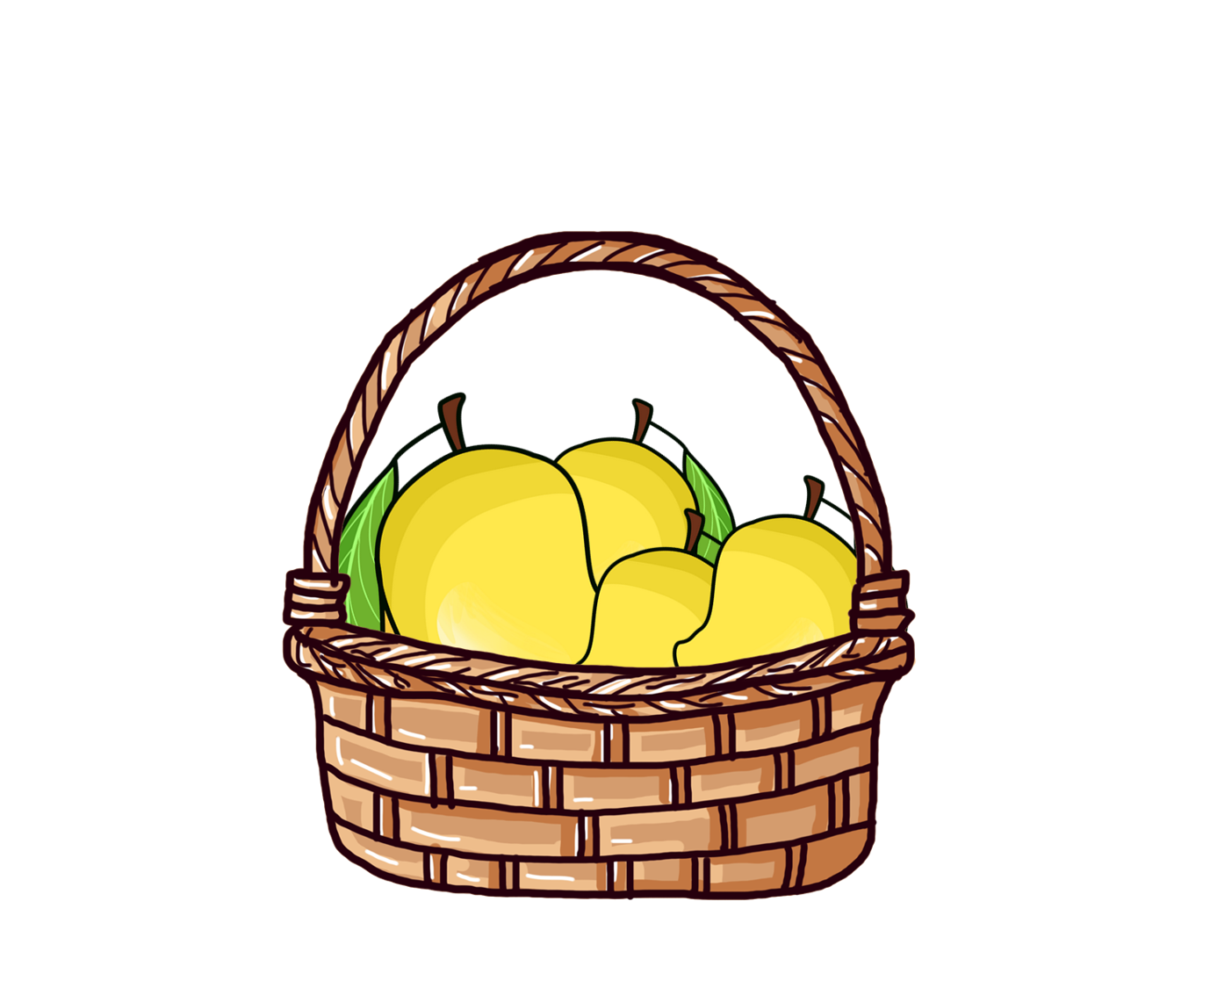
Tính:
356
123
233

Slide 7
Tính:
827
427
400

Slide 8
Tính:
917
762
155

Slide 9
Tính:
674
243
431

Slide 10




Slide 11
LUYỆN TẬP

Slide 12


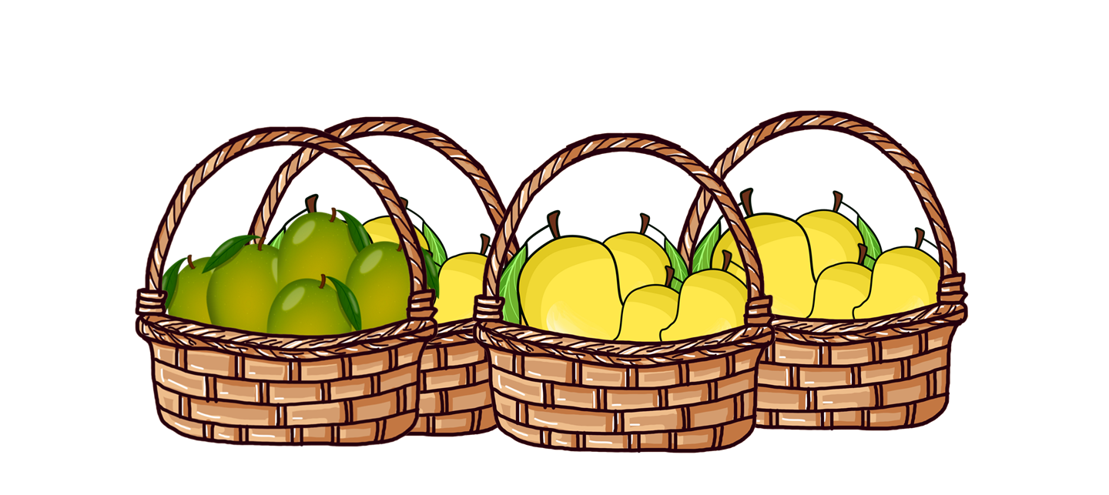
Mùa xoài năm nay, gia đình bà Ba thu hoạch được 965 kg xoài, trong đó có 375 kg xoài tượng, còn lại là xoài cát. Hỏi gia đình bà Ba đã thu hoạch được bao nhiêu ki-lô-gam xoài cát?

Slide 13
Mùa xoài năm nay, gia đình bà Ba thu hoạch được 965 kg xoài, trong đó có 375 kg xoài tượng, còn lại là xoài cát. Hỏi gia đình bà Ba đã thu hoạch được bao nhiêu ki-lô-gam xoài cát?
965 kg
375 kg
?
… kg

Slide 14
Mùa xoài năm nay, gia đình bà Ba thu hoạch được 965 kg xoài, trong đó có 375 kg xoài tượng, còn lại là xoài cát. Hỏi gia đình bà Ba đã thu hoạch được bao nhiêu ki-lô-gam xoài cát?
Bài giải
Số ki-lô-gam xoài cát gia đình bà Ba đã thu hoạch được là:
965 – 375 = 590 (kg)
Đáp số: 590 kg.

Slide 15


Slide 16

Tìm chỗ sai trong các phép tính sau. Hãy làm lại cho đúng.
a)
471
309
b)
324
58
c)
583
266
770
904
849

Slide 17

Tìm chỗ sai trong các phép tính sau. Hãy làm lại cho đúng.
a)
471
309
471
309
Sửa lại:
770
780

Slide 18
Tìm chỗ sai trong các phép tính sau. Hãy làm lại cho đúng.
b)
324
58
324
58
Sửa lại:
904
482

Slide 19
Tìm chỗ sai trong các phép tính sau. Hãy làm lại cho đúng.
c)
583
266
583
266
Sửa lại:
849
317

Slide 20
CỦNG CỐ

Slide 21
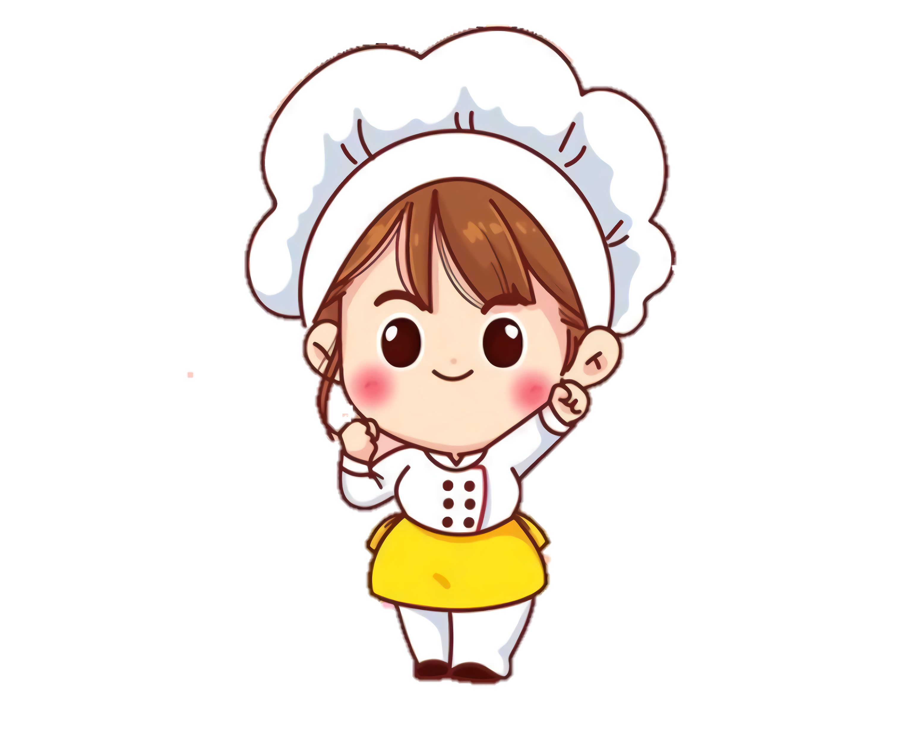





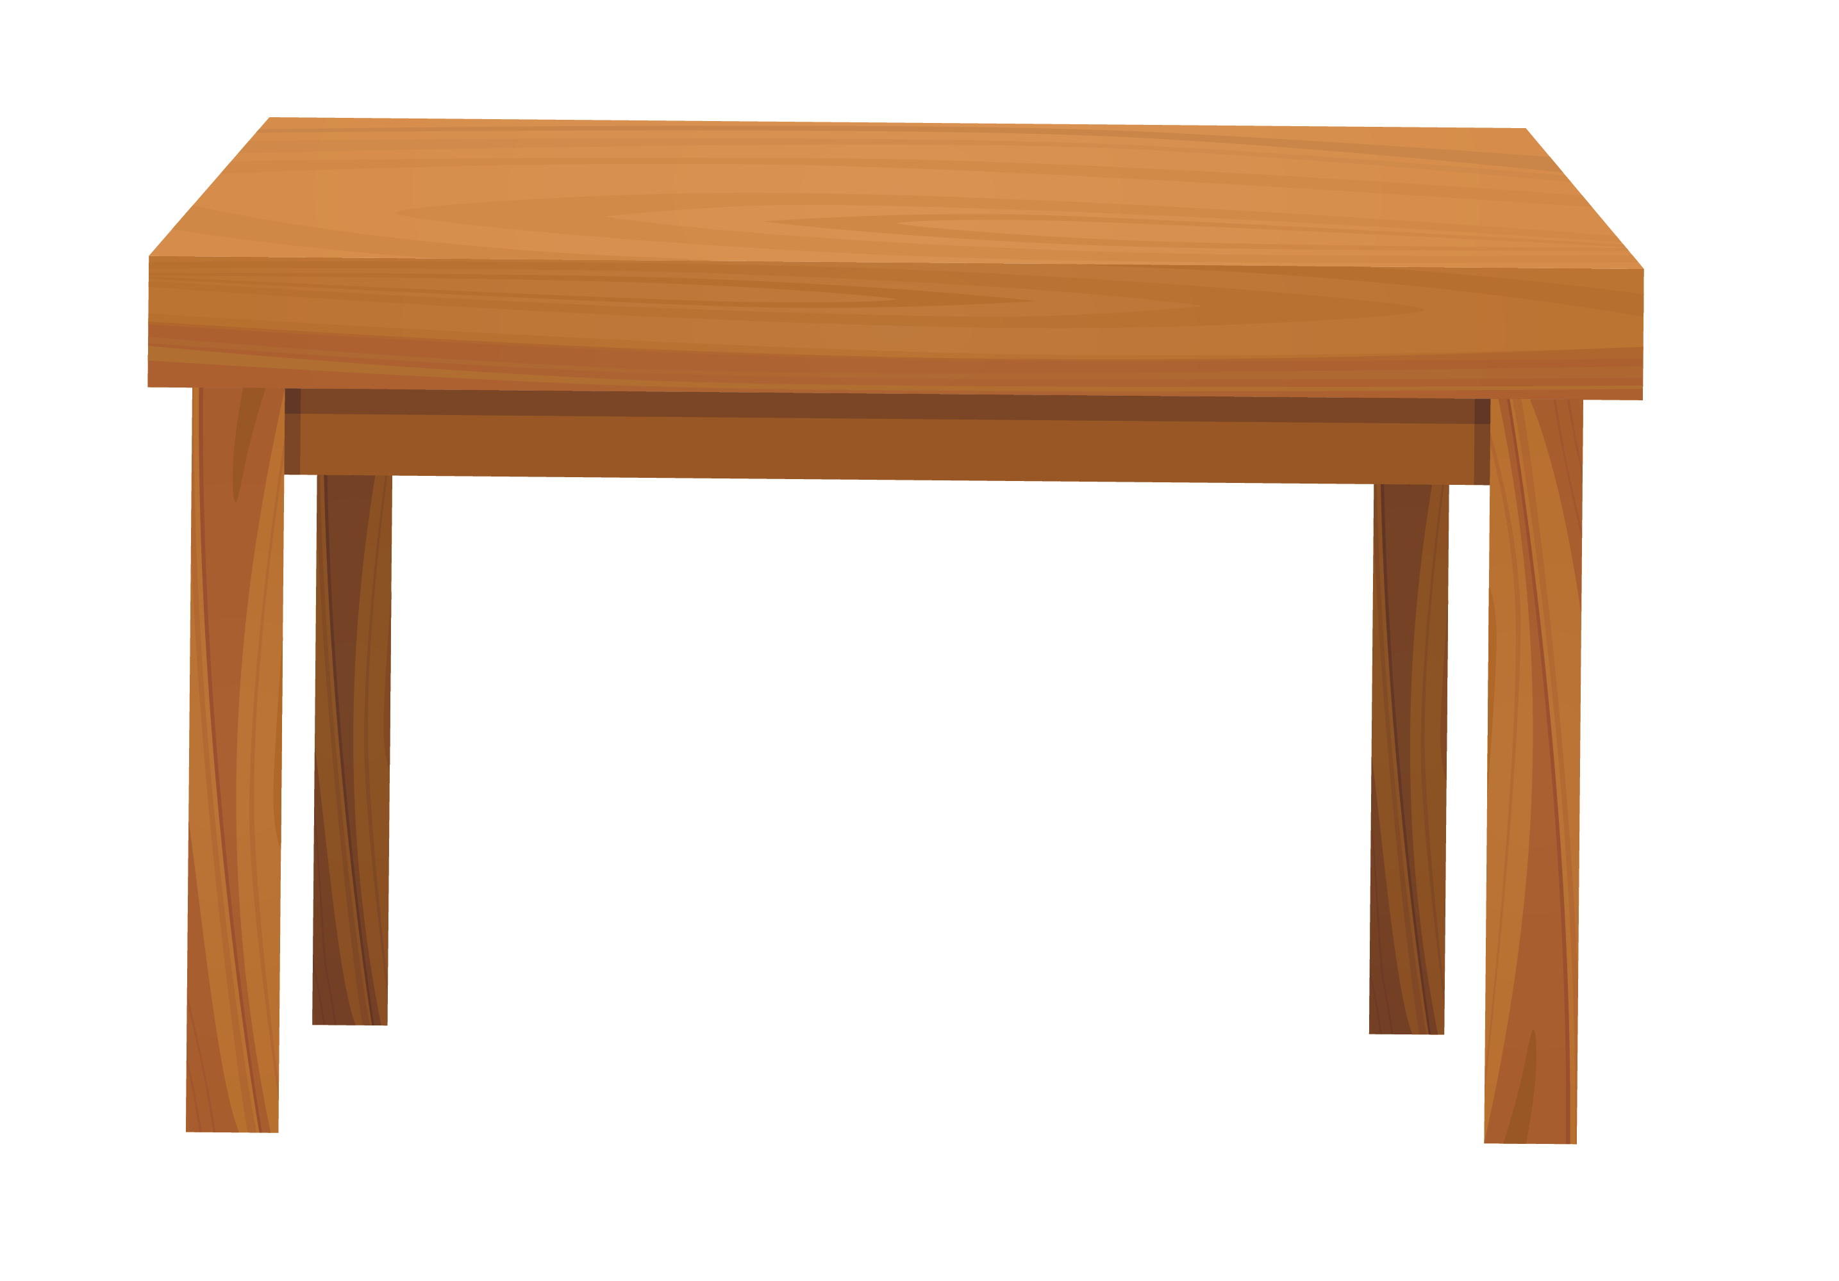
Các bạn cùng mình làm một ly sinh tố xoài thơm ngon nhé!
Trước tiên mình cần chuẩn bị thêm một số nguyên liệu, các bạn giúp mình nhé!

Slide 22

Chữ số?
4 5 6
3 5 1
8 0 7

Slide 23
Chữ số?
9 7 0
8 3 2
1 3 8

Slide 24



DẶN DÒ
Các em hãy hoàn thành bài tập.
Chuẩn bị bài:Tiền Việt Nam.

Slide 25



